Slide 1
Test Report of GS5001
Demo Kit. – 반응 유무에 따른 파형 관찰
ver. 02
G2G Solution
2017. 08. 29.

Slide 2
Demo Kit. 의 전극과 인체의 연결도
Measure
Point
Demo Board
INP1
INP2
귓볼 클립 뒷면
RLD_REF
INN1 & INN2
귓볼 클립 앞면
Measure
Point

Slide 3
전극간의 등가회로
M4
M2
M3

Slide 4
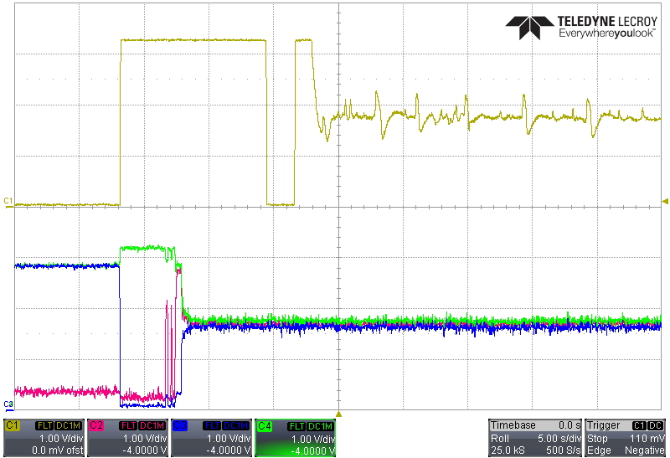
정상 반응을 보이는 경우
RLD 집게를 벌림
RLD 집게를 귓볼에 물림
(3.3V) VDD▶
눈깜빡임
OUT2
(3.3V) VDD▶
RLD_REF
INP
INN
INP 과 INN 의 레벨이 VDD/2 부근에 차이가 거의 없이 나타남
→ INP 와 INN 의 impedance 가 유사하거나 아주 작기 때문

Slide 5
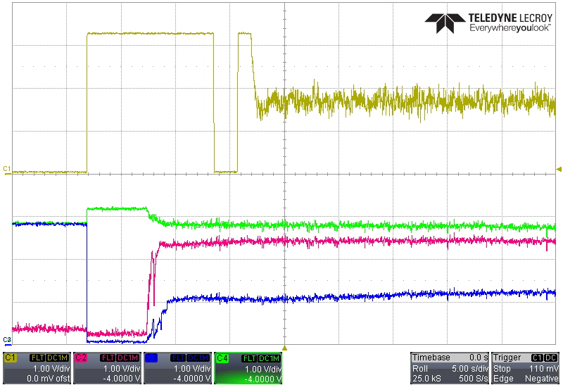
정상 반응을 보이지 않는 경우
RLD 집게를 벌림
RLD 집게를 귓볼에 물림
(3.3V) VDD▶
눈깜빡임에 반응 없음
OUT2
(3.3V) VDD▶
RLD_REF(2.8V)
INP (2.5V)
1.65V Level ▶
INN(1.3V)
INP 과 INN 의 레벨 차이가 크게 나타남
→ INP 와 INN 의 각각의 impedance 와 그 차이가 크기 때문

Slide 6
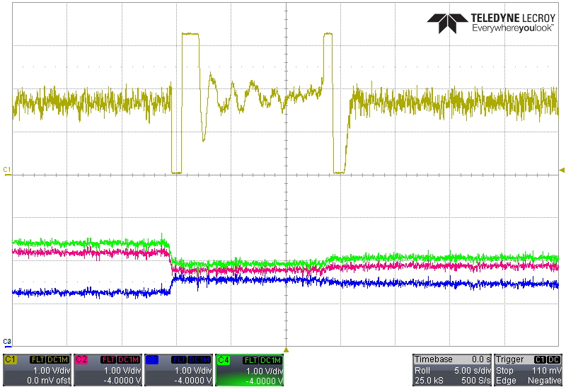
정상 반응을 보이지 않은 경우에 귓볼 클립을 강하게 눌렀을 때
RLD 집게를 강하게 누른 구간
귓볼 클립의 저항이 작아짐
▼
INN 레벨이 상승
▼
RLD feedback 에 의해
RLD 전압이 내려감
▼
INP 전압도 같이 내려감
1.65V Level ▶

Slide 7
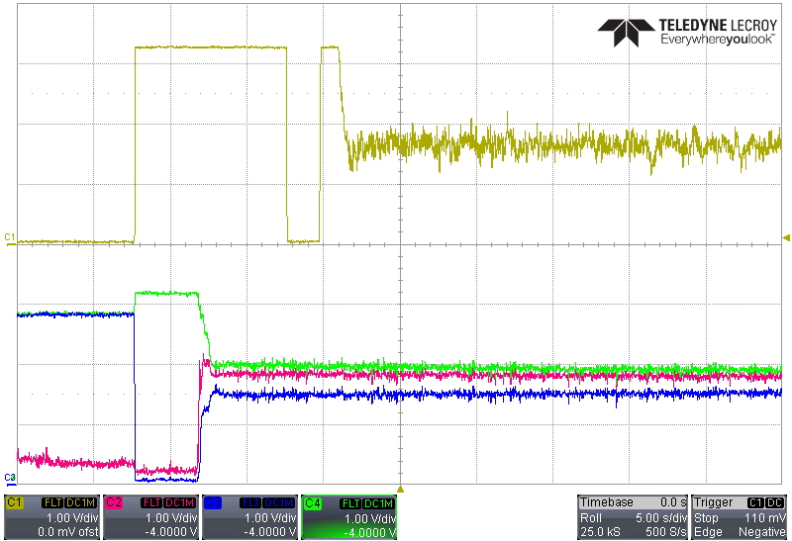
큰 움직임에는 반응을 보이나 출력 파형이 Noisy 한 경우
RLD 집게를 벌림
RLD 집게를 귓볼에 물림
(3.3V) VDD▶
(3.3V) VDD▶
1.65V Level ▶
INP-INN=약 300mV
INP, INN, RLD 전압 레벨은 낮아졌으나, INP-INN 전압차가 큼
INN impedance 와 INP impedance 의 차이가 크기 때문
INN impedance > INP impedance

Slide 8
현상 분석
M4
M2
M3
Rc1 과 Rc2 가 크면, M2 & M3 의 전위가 낮아짐
(Rc1+Rbody) 와 Rc2 의 차이가 크면 M2-M3 의 전위차가 커짐
→ 정상 반응이 나타나지 않는 경우의 가장 큰 원인으로 판단됨

Slide 9
Impedance Measure
귓볼 클립 한 쪽에 3V 인가, 반대쪽에 GND 연결한 상태에서 전류 측정
Dry : 1.5uA → 2Mohm
Wet : 50uA → 60kohm
이마 전극의 한 쪽에 3V 인가, 반대쪽에 GND 연결한 상태에서 전류 측정
60uA → 50kohm

